Slide 1
CC3201-1 Bases de Datos Otoño 2019 Clase 8: Indexación y Optimización de Consultas
Aidan Hogan / Sebastián Ferrada
aidhog@gmail.com

Slide 2
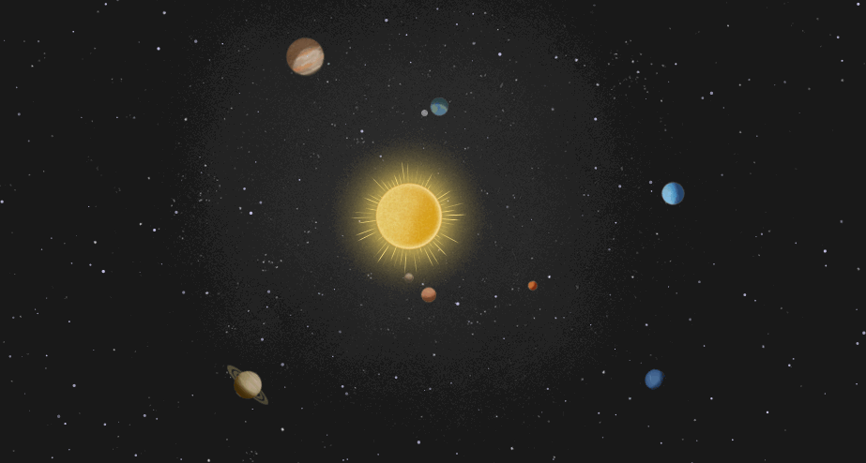
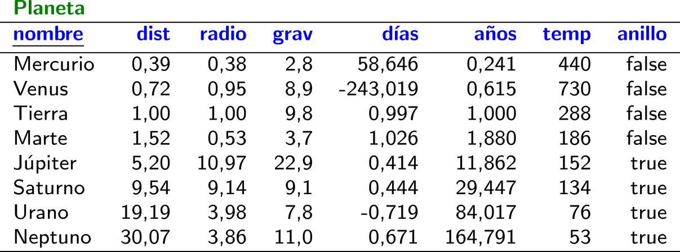
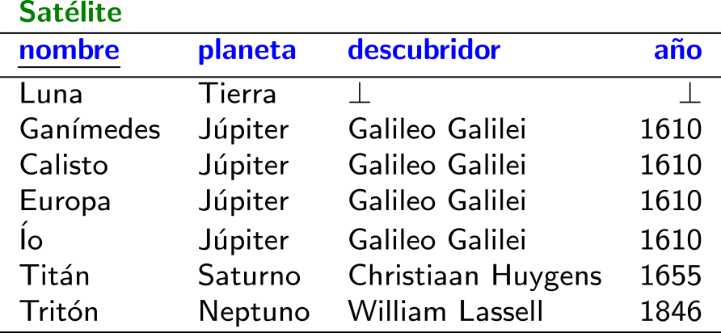
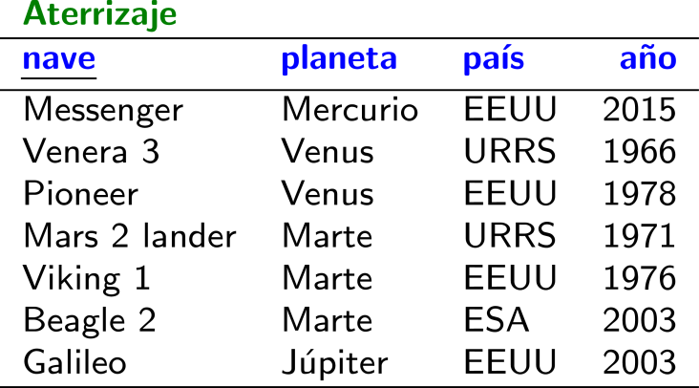
Las preguntas de hoy
¿Cómo se deberían guardar las tablas en memoria?
Y ¿cómo se pueden optimizar las consultas sobre estas tablas?
…

Slide 3
Memoria
Capítulo 9.1 | Ramakrishnan / Gehrke

Slide 4
Acceso secuencial
1
2
3
4
5
6
…
Memoria:
Acceso “aleatorio”
1
2
3
4
5
6
…
Memoria:

Slide 5
Costos de acceder a los datos (estimaciones)
¡El Disco Duro es muy lento!
En particular para acceso aleatorio (latencia)
(transmisión)
30 GB/s
600 MB/s
100 MB/s
Memoria Principal
Disco de Estado Sólido
Disco Duro
50–150 ns
10–100 μs
5–15 ms
(latencia)

Slide 6
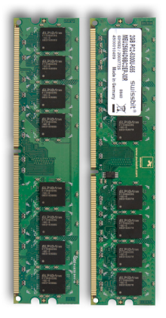
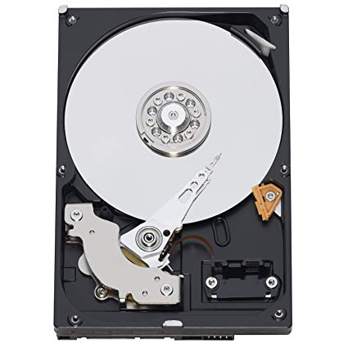
Costos de acceder a los datos (estimaciones)
¿Por qué usamos el disco duro entonces?
Memoria Principal
Disco Duro
Más rápida ✔
✔ Más barato
✔ Persistente

Slide 7
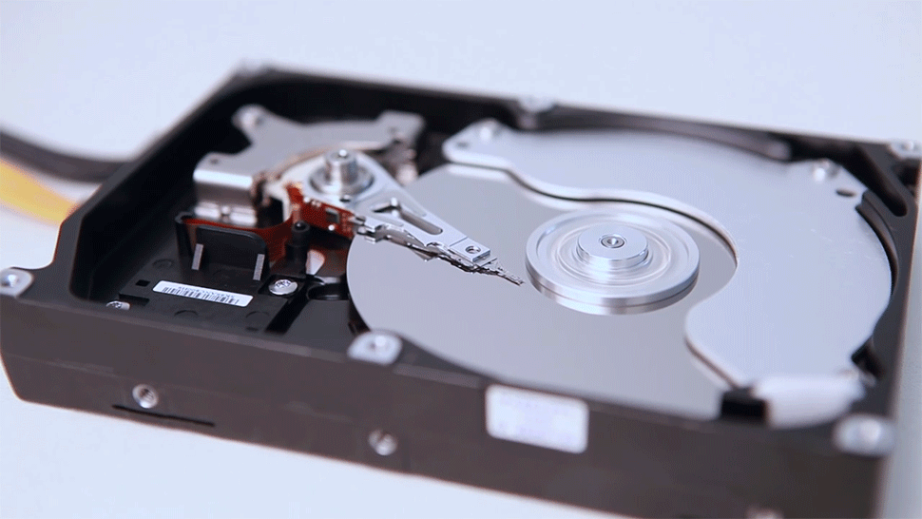
Alta latencia de los discos duros
¿Por qué la latencia de discos duros es tan alta?
Tiene un brazo mecánico que tiene que moverse para cambiar el bloque

Slide 8
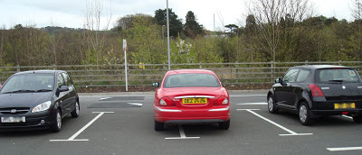
Bloques en el disco duro
Más eficiente al nivel de hardware.
Evite espacio no usable.

Slide 9
Sistema de costos

Slide 10
Memoria Principal vs. Memoria Secundaria
Memoria
Secundaria
Datos guardados en memoria secundaria
La lectura se hace por bloques
Un bloque tiene un tamaño de B tuplas
Memoria Principal
Los datos son llevados a memoria principal
La memoria tiene una capacidad de M tuplas

Slide 11
Sistema de Costos
Memoria
Secundaria
Datos guardados en memoria secundaria
La lectura se hace por bloques
Un bloque tiene un tamaño de B tuplas
Sistema de Costos:
Cuenta los accesos a la memoria secundaria.
Cada vez que se lee o escribe, se suma 1 al costo.
Asume que las operaciones en memoria principal toman un tiempo despreciable.
Memoria Principal
Los datos son llevados a memoria principal
La memoria tiene una capacidad de M tuplas

Slide 12
Sistema de Costos
Un bloque tiene un tamaño de B tuplas
La memoria tiene una capacidad de M tuplas
¿Cuánto cuesta leer n tuplas desde la memoria secundaria?
¿Cuántos bloques caben en memoria?
¿Cuántos bloques usa una relación R?

Slide 13
Procesamiento de consultas

Slide 14
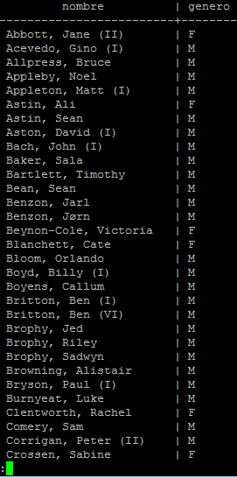
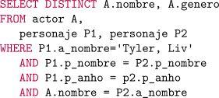
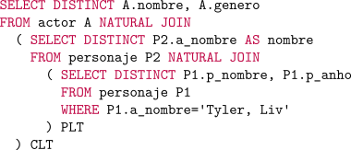
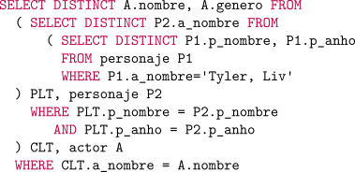
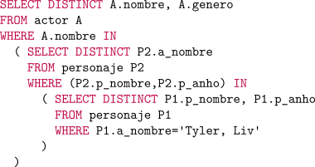
SQL es un lenguaje declarativo
Uno dice lo que quiere, no cómo debería ser computado
Idealmente, el motor puede elegir el mejor plan de ejecución independientemente de su expresión particular
Pero, esto es caro, entonces en la práctica, hay diferencias
Regresaremos al tema de rendimiento y optimización más adelante en el curso
Pero en general, se puede expresar una consulta en la forma “más natural” y dejar la ejecución al motor

Slide 15
SQL es un lenguaje declarativo
Uno dice lo que quiere, no cómo debería ser computado
Idealmente, el motor puede elegir el mejor plan de ejecución independientemente de la expresión particular de la consulta
El usuario no tiene que preocuparse por la optimización de la consulta

Slide 16
Procesamiento de consultas

Slide 17
Búsqueda

Slide 18
Búsqueda
Devolver todas las tuplas de una relación que satisfagan alguna condición

Slide 19
Búsqueda Secuencial
Se leen todas las tuplas de la relación R
Se seleccionan las que cumplan la condición
¿Cuántas tuplas se leen?
¿Cuánto cuesta en términos de bloques?
¿Cómo podemos optimizar la búsqueda?
…

Slide 20
Índices
Capítulo 9.3 | Ramakrishnan / Gehrke

Slide 21
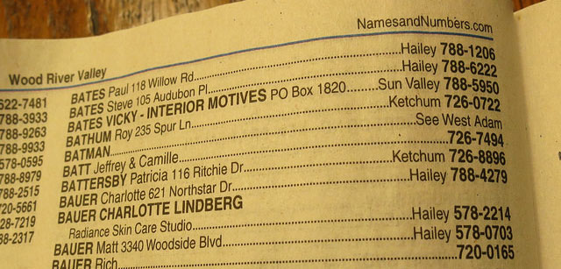
Índice
Estructura los datos para facilitar búsquedas

Slide 22
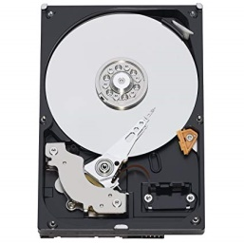
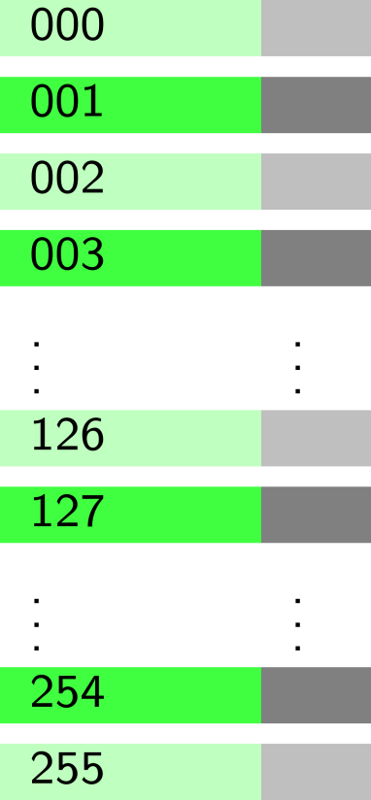
Índice Hash
Llaves
Función
Hash
Datos
Cajones
La llave puede ser cualquier conjunto de atributos de la tabla.

Slide 23
Índice Hash
Llaves
Función
Hash
Datos
Cajones
¿El costo de búsqueda con un índice hash?
Caso ideal: para devolver k tuplas
Peor caso:
Pero ¿qué tipo de búsqueda?
¡Hemos asumido que se sabe el valor exacto de la llave!

Slide 24
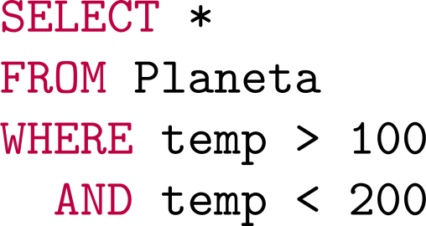
Índice Hash
Llaves
Función
Hash
Datos
Cajones
¿El costo de búsqueda con un índice hash?
Caso ideal: para devolver k tuplas
Peor caso:
¿Qué pasa con las búsquedas por rango?
Cada caso:

Slide 25
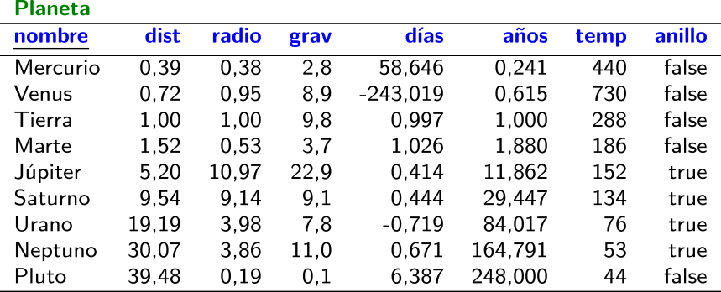
Índice Árbol B
186
• | •
53 | 134
440
• | • | •
• | •
44
76
152
288
730
Árbol B: Árbol ordenado, balanceado
a–b Árbol B: Los nodos internos tienen entre a y b hijos (a > )
¿Este caso?
2–3 Árbol B

Slide 26
Índice Árbol B+
186
• | •
53 | 134
440
• | • | •
• | •
Árbol B+: Árbol B donde se guardan las tuplas en las hojas del árbol.
Las hojas guardan todas las llaves y sus valores.
Se conectan las hojas para poder hacer búsquedas por rango más eficientes.

Slide 27
Índice Árbol B+
¿El costo de búsqueda con un árbol B+?
186
• | •
Depende …
53 | 134
440
• | • | •
• | •
Árbol B+: Árbol B donde se guardan las tuplas en las hojas del árbol.
Las hojas guardan todas las llaves y sus valores.
Se conectan las hojas para poder hacer búsquedas por rango más eficientes.

Slide 28
Índice Árbol B+
186
• | •
53 | 134
440
• | • | •
• | •
¿El costo en términos de bloques leídos de memoria secundaria?
Si se guarda cada nodo como un bloque en memoria secundaria:
para devolver k tuplas

Slide 29
Índice Árbol: B+
186
• | •
53 | 134
440
• | • | •
• | •
¿El costo en términos de bloques leídos de memoria secundaria?
Si se cachean la raíz y los nodos internos en memoria principal:
para devolver k tuplas

Slide 30
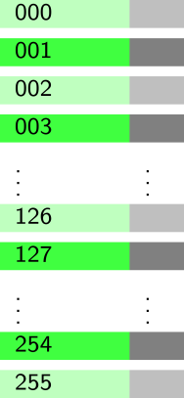
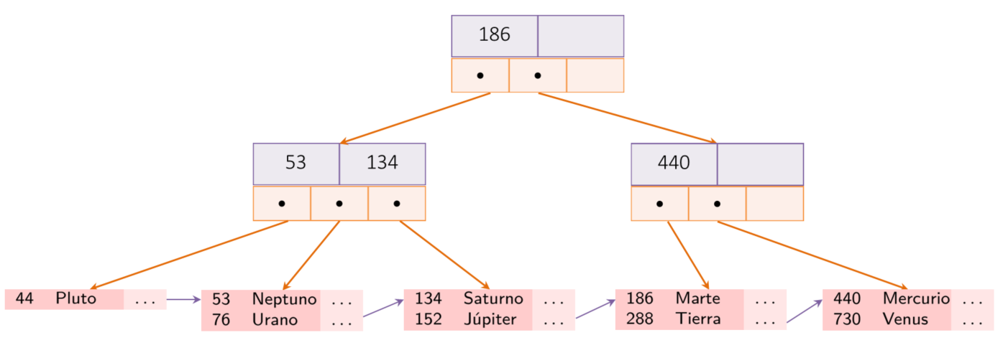
Índices: Hash vs. Árbol B+
Levemente más eficiente para búsquedas exactas asumiendo una función de hash ideal
Arból B+ es más popular
Mucho más eficiente para búsquedas por rango

Slide 31
Crear Índices: SQL
Por defecto, se crea un índice para la llave primaria de la tabla
Para crear/borrar índices sobre otros atributos:
.

Slide 32
Joins

Slide 33
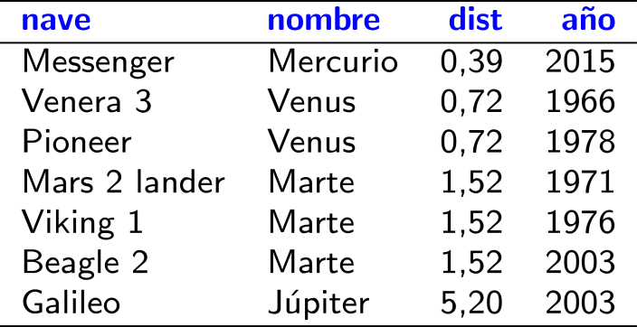
Reunir tablas: (EQUI) JOIN
¿Cómo deberíamos ejecutar el join?

Slide 34
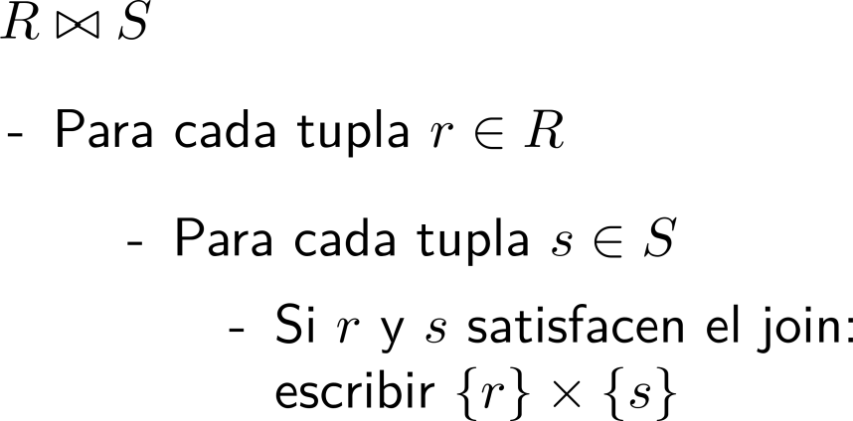
Loop anidado (sin índices)
¿Costo?
¿Memoria?
¿Elegir R y S?

Slide 35
Loop anidado (con índices)
¿Costo?
¿Memoria?
¿Elegir R y S?

Slide 36
Hash-join
¿Costo?
¿Memoria?
¿Elegir R y S?

Slide 37
Sort-merge-join
¿Costo?
¿Memoria?
¿Elegir R y S?
Puede ser que las relaciones ya estén ordenadas por los atributos del join, en cual caso ¡es una buena opción!

Slide 38
Joins: Comparación
¿Cuál es mejor?
Loop anidado (sin índice)
Loop anidado (con índice)
Hash-join
Sort-merge-join
Loop anidado (sin índice):
Nunca es bueno
Loop anidado (con índice):
Cuando el índice está disponible y:
Pocas tuplas en S satisfacen el join
Hash-join
Cuando R cabe en memoria y:
Muchas tuplas en S satisfacen el join
Sort-merge-join
Cuando R y S ya están ordenados por los atributos del join y:
Muchas tuplas en ambos satisfacen el join

Slide 39
Ver la planificación: EXPLAIN/ANALYZE
Seq Scan on personaje100
(cost=0.00..48540.68 rows=46 width=47)
(actual time=69.838..1759.216 rows=58 loops=1)
Filter: ((p_nombre)::text = 'Pulp Fiction'::text)
Rows Removed by Filter: 2170396
Planning time: 122.933 ms
Execution time: 1759.295 ms

Slide 40
Ver la planificación: EXPLAIN/ANALYZE
Bitmap Heap Scan on personaje100
(cost=4.79..186.78 rows=47 width=47)
(actual time=0.046..0.136 rows=58 loops=1)
Recheck Cond: ((p_nombre)::text = 'Pulp Fiction'::text)
Heap Blocks: exact=53
-> Bitmap Index Scan on personaje100_pnombreanho
(cost=0.00..4.78 rows=47 width=0)
(actual time=0.034..0.034 rows=58 loops=1)
Index Cond: ((p_nombre)::text = 'Pulp Fiction'::text)
Planning time: 0.062 ms
Execution time: 0.192 ms

Slide 41
Indexación y optimización

Slide 42
Lo que vimos hoy

Slide 43
SQL es un lenguaje declarativo
Uno dice lo que quiere, no cómo debería ser computado
Idealmente, el motor puede elegir el mejor plan de ejecución independientemente de la expresión particular de la consulta
El usuario no tiene que preocuparse por la optimización de la consulta

Slide 44
¿Preguntas?

